Slide 1

Club Informatique Gennois
Windows – Souris / Clavier

Slide 2
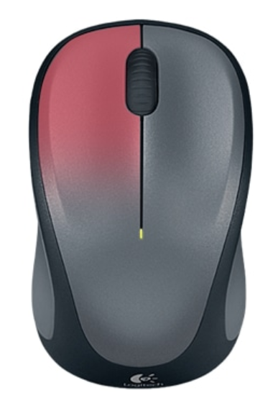
La souris
Le clic gauche :
Faire un clic gauche consiste en une légère pression sur le bouton gauche de la souris avec votre index puisqu’il est normalement placé juste au-dessus de celui-ci.
Le clic gauche sert tout le temps ! ll va permettre plusieurs choses principalement :
Clic gauche dans les menus
Lorsque vous êtes dans un menu, par exemple le menu démarrer, tous les éléments se sélectionnent d’un simple clic gauche. Un clic suffit pour exécuter le programme ou ouvrir quelque chose. C’est le cas par exemple avec le menu démarrer où tout se sélectionne avec un clic. De même, dans une fenêtre, tous les menus sont actionnables par un simple clic.
Clic gauche pour sélectionner un fichier ou un dossier
Maintenant essayons de faire un clic sur un fichier ou un dossier, qui est sur le bureau ou dans une fenêtre : le fait de cliquer sélectionne le fichier, mais ne l’ouvre pas ! Dans ce cas le simple clic sert seulement à sélectionner un ou plusieurs fichiers, pour le ou les dupliquer, déplacer, supprimer…

Slide 3
La souris
Clic gauche sur Internet
Toute votre navigation sur Internet se fera par de simples clics gauche.
Lorsque vous passerez votre souris sur un lien, votre curseur se transformera en une main et le texte changera d’apparence (couleur, souligné…). Il faudra faire un clic gauche pour suivre le lien. Les liens sur ce site sont en bleu clair.

Slide 4
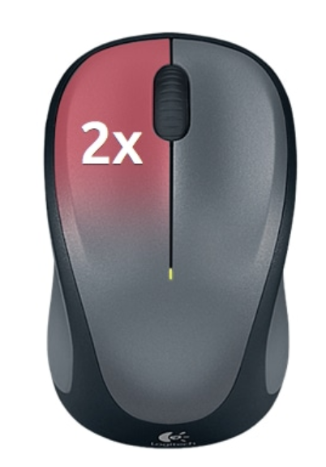
La souris
Le double clic :
C’est au tour du double clic de faire son entrée ! Il permet d’ouvrir un fichier, un dossier ou un logiciel dont l’icône se situerait sur le bureau ou dans une fenêtre !
Le double clic c’est le fait de cliquer 2 fois consécutives et rapides sur le bouton gauche de la souris.
Il est important de ne pas bouger la souris durant le double clic, pour cela ne vous crispez pas, gardez votre main détendue, votre paume posée sur la souris et double-cliquez sans appuyer fort sur le bouton gauche de la souris.
En règle générale vous devez utiliser le double clic sur tout dossier, fichier, raccourci se trouvant sur le bureau ou dans une fenêtre afin de l’ouvrir.

Slide 5
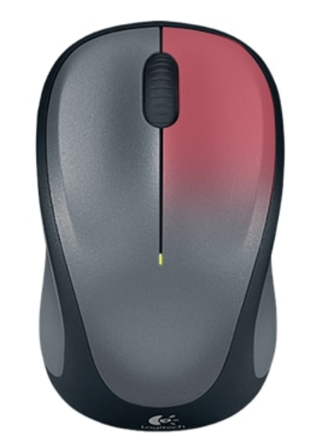
La souris
Le clic droit :
Et enfin, le clic droit, c’est à dire cliquer une fois avec le bouton de droite de la souris.
Le clic droit est beaucoup moins utilisé, il permet de faire apparaître un menu avec différentes options pour interagir avec l’élément pointé par le curseur : le menu contextuel.
Par exemple un clic droit sur la barre des tâches permettra d’afficher des options comme « propriétés » qui permet de personnaliser la barre.
Un clic droit sur un fichier fera apparaître un menu contextuel qui vous proposera des options telles que copier, coller, couper, supprimer, renommer le fichier en question.
Bien sûr une fois le menu apparu, c’est avec le clic gauche que nous allons sélectionner une option.

Slide 6
La souris
Est-ce que le double clic droit existe ? Est-ce que le triple clic existe ?
Non !
Il n’y aura jamais besoin de faire un double clic droit ou un triple clic des deux côtés !
Il n’y a donc que 3 types de clics : le clic gauche, le double clic (gauche) et le clic droit

Slide 7
La souris
La roulette :
La roulette de la souris permet de faire défiler du contenu.
Elle est située entre les boutons des clics gauche et droit de la souris.

Slide 8
La souris
Exercice pour la souris :
https://www.clic-formation.net/exercice-1-souris.html

Slide 9
Le clavier
Le clavier est l’outil principal pour écrire.
Il permet de taper du texte, des chiffres et des symboles.
Le clavier français s’appelle le clavier azerty (et qwerty pour les anglosaxons)

Slide 10
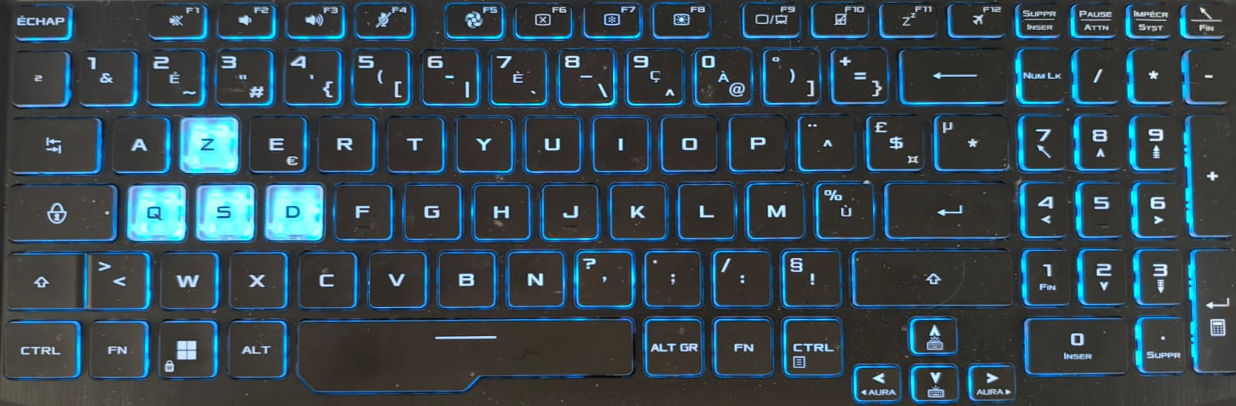
Présentation du clavier
Le clavier est organisé en plusieurs zones :
- Lettres
- Chiffres
- Touches spéciales
- Flèches
- Pavé numérique

Slide 11
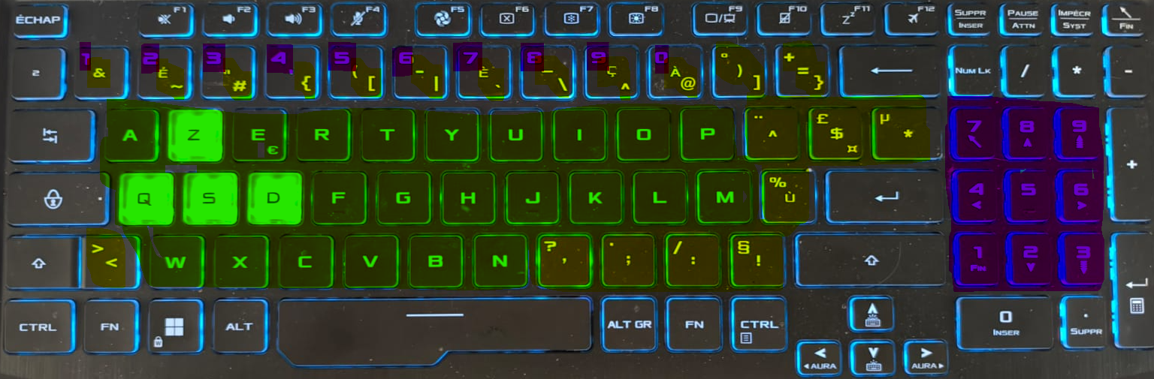
Les principales zones
- Lettres (A–Z) : écrire du texte
- Chiffres (0–9) : écrire des nombres
- Ponctuation (. , ; ? !) : écrire correctement

Slide 12






Les touches spéciales
Entrée : valider, aller à la ligne
Espace : ajouter un espace
Majuscule : faire une majuscule ou un symbole
Verrouillage majuscule : écrire en majuscules
Retour arrière : effacer à gauche
Suppr (Delete) : effacer à droite

Slide 13
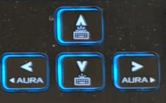
Les flèches
Les touches fléchées permettent de :
Monter
Descendre
Aller à gauche
Aller à droite

Slide 14
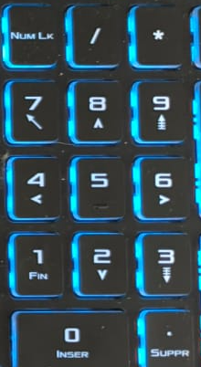
Le pavé numérique
Le pavé numérique (à droite du clavier) permet d’écrire plus vite les chiffres.
La touche 'Verr Num' (Num Lock) active ou désactive le pavé numérique (si les chiffres ne s’écrivent pas, appuyer sur cette touche)

Slide 15
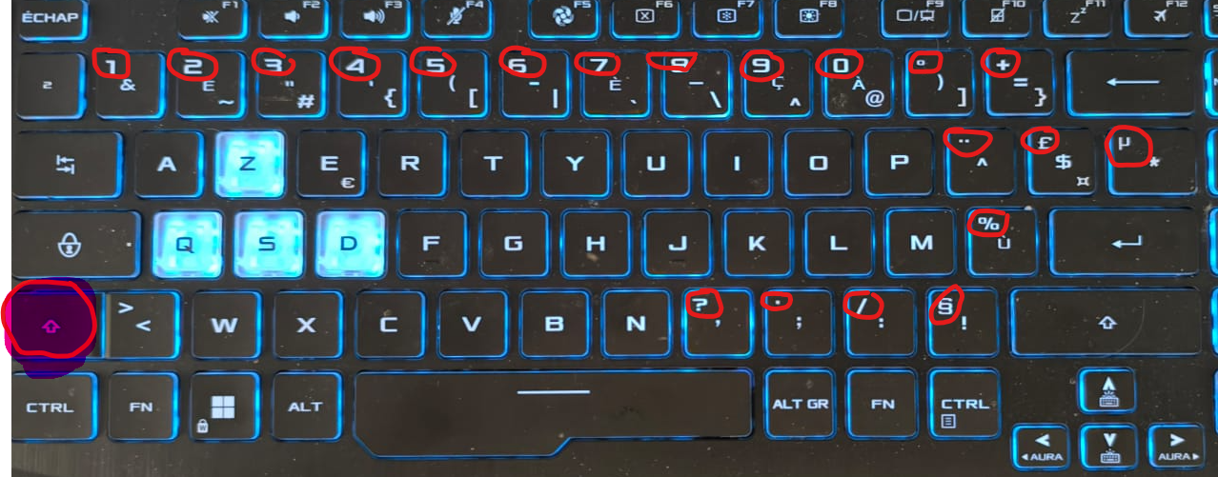
Les caractères spéciaux
Pour faire les caractères spéciaux, il faut utiliser soit directement la touche, soit la touche MAJUSCULE ou soit la touche ALT GR
Pour les caractères spéciaux qui se situe en haut à gauche d’une touche, il faut appuyer et rester appuyer sur la touche MAJUSCULE et ensuite la touche du caractère.

Slide 16
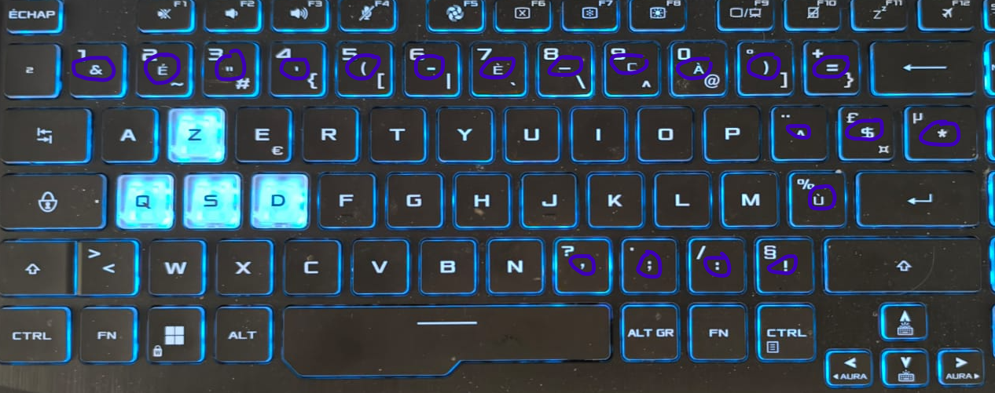
Les caractères spéciaux
Pour les caractères spéciaux qui se situe au milieu d’une touche, il faut juste appuyer sur le caractère que l’on souhaite écrire

Slide 17
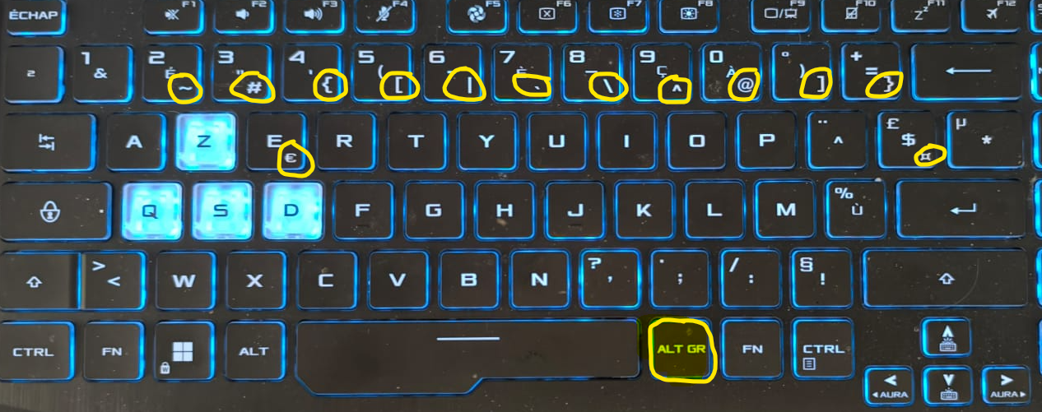
Les caractères spéciaux
Pour les caractères spéciaux qui se situe en bas ou en bas à droite, il faut appuyer et rester appuyer sur la touche ATL GR et ensuite la touche du caractère.

Slide 18
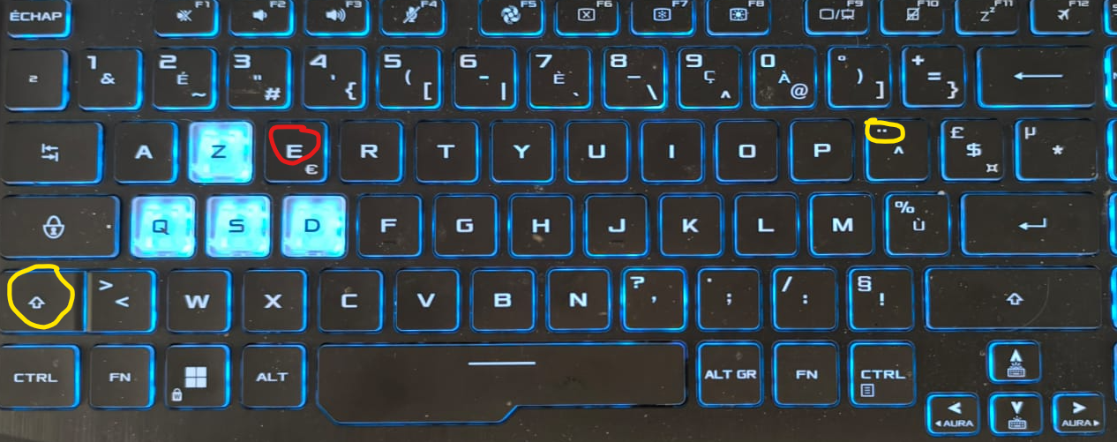
Les caractères spéciaux
Cas particuliers pour le tréma et l’accent circonflexe
Pour faire un tréma ¨, il faut :
Appuyer et rester appuyer sur la touche MAJUSCULE et appuyer sur la touche ou il y a le tréma, relâcher et appuyer sur la lettre que vous souhaitez mettre le tréma
EX : ë de Noël

Slide 19
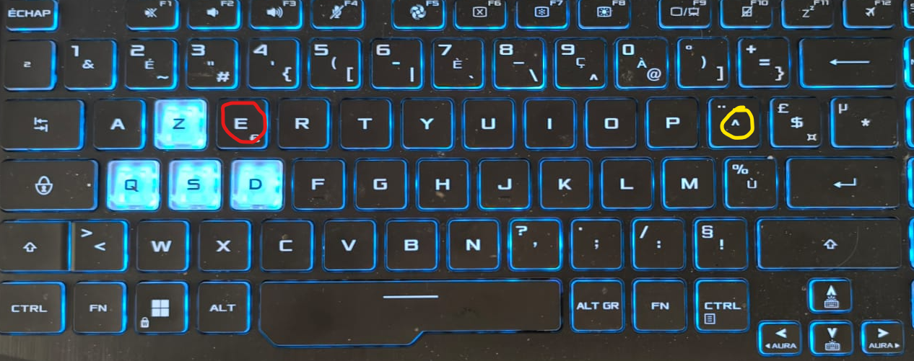
Les caractères spéciaux
Cas particuliers pour le tréma et l’accent circonflexe
Pour faire un circonflexe, il faut :
Appuyer sur la touche ou il y a le circonflexe, relâcher et appuyer sur la lettre que vous souhaitez mettre le circonflexe
EX : ê de fête

Slide 20
Conseils pratiques
- Poser les mains légèrement sur le clavier
- Ne pas avoir peur d’essayer
- La vitesse vient avec la pratique

Slide 21
Exercice
Pour faire l’exercice, aller sur
https://www.taptouche.com/fr/
Ensuite cliquer sur « Tester ma vitesse »

